Slide 1


Programación II Desarrollo en Java
Clase N° 15
Manejo de archivos JSON

Slide 2
TEMAS A DESARROLLAR
¿Qué es JSON?
Características y ventajas de usar JSON
Sintaxis de JSON
Escritura de datos en archivos JSON
Creación de archivos JSON en Java
Lectura de archivos JSON en Java
Extracción de datos de archivos JSON
¿Qué es una API?
Consumir una API

Slide 3

JSON?
????
Mmmmh ... Nop !!

Slide 4
=> JSON (ACRÓNIMO DE JAVASCRIPT OBJECT NOTATION) ES UN FORMATO DE INTERCAMBIO DE DATOS QUE SE UTILIZA PARA TRANSMITIR INFORMACIÓN ESTRUCTURADA ENTRE DIFERENTES APLICACIONES.
=> Se basa en una sintaxis de objetos y arrays que permite representar datos simples y complejos de forma sencilla y eficiente, lo que lo convierte en un formato muy popular en la web y en aplicaciones móviles.

Slide 5
Características y ventajas de usar JSON
Ligereza: Es un formato de datos muy ligero, lo que lo hace ideal para aplicaciones web y móviles donde el ancho de banda es un recurso valioso.
Fácil de leer y escribir: Utiliza una sintaxis simple y fácil de entender, lo que lo hace fácil de leer y escribir por humanos y máquinas.
Independiente del lenguaje: Es independiente del lenguaje, lo que significa que puede ser utilizado por diferentes aplicaciones y lenguajes de programación.
Flexibilidad: Admite estructuras de datos complejas, como arrays y objetos anidados, lo que lo convierte en un formato muy flexible y escalable.
Compatibilidad: Es compatible con muchos lenguajes de programación y plataformas, lo que lo hace ideal para aplicaciones que necesitan comunicarse con diferentes sistemas.

Slide 6
Librerías JJ (Java + JSON)
En la actualidad existen varias librerías para serializar (convertir un objeto Java en una cadena de texto con su representación JSON), y deserializar (convertir una cadena de texto con una representación de JSON de un objeto en un objeto real de Java) objetos JSON:
● Jackson
● GSON
● Boon
● JSON.org
Proporcionan métodos y mapeadores para realizar consultas y creación de objetos java desde JSON.

Slide 7
JSONObject - { }
● Sirve para crear nuestros OBJETOS JSON.
● Cuenta con un método PUT sobrecargado para todo tipo de datos.
● El método necesita como argumentos una clave (String) y un valor.
● Acepta tipos de datos del lenguaje Java, objetos JSON y arreglos JSON.
● Este método arroja JSONException por lo que debemos tener todo en un bloque try-
catch.
● Cuenta con un método GET+TipoDeDato para obtener el valor de una clave (enviada
como parámetro).

Slide 8
JSONObject y JSONArray
JSON trabaja con dos tipos estructurados: objetos y arreglos.
=> Un objeto es una colección no ordenada de cero o más pares de nombres/valores.
=> Un arreglo es una secuencia ordenada de cero o más objetos

Slide 9
JSONObject - { }
● Sirve para crear nuestros OBJETOS JSON.
● Cuenta con un método PUT sobrecargado para todo tipo de datos.
● El método necesita como argumentos una clave (String) y un valor.
● Acepta tipos de datos del lenguaje Java, objetos JSON y arreglos JSON.
● Este método arroja JSONException por lo que debemos tener todo en un bloque try-
catch.
● Cuenta con un método GET+TipoDeDato para obtener el valor de una clave (enviada
como parámetro).

Slide 10
JSONArray - [ ]
● Sirve para representar ARREGLOS de JSONObject o cualquier tipo de dato.
● Los elementos dentro del arreglo se separan por coma (de manera automática)
● Cuenta con un método PUT para ingresar elementos al arreglo.
● Cuenta con un método GET para acceder a un elemento en particular.
● Como no se registran con clave-valor, necesitamos un índice para ubicarlo.
● Cuenta con un método LENGTH para conocer la longitud del mismo.

Slide 11
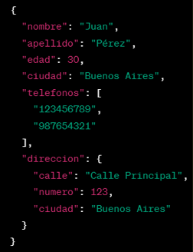
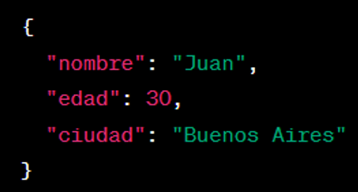
Un objeto que contiene
otro objeto y que contiene también un arreglo de objetos:
Ejemplos de sintaxis de
JSONObject:
Un objeto simple:

Slide 12
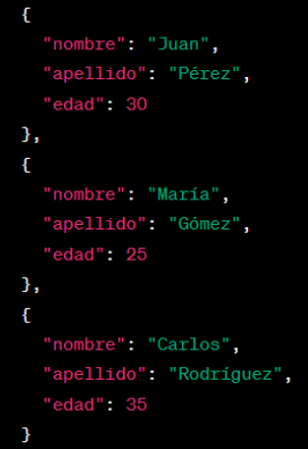
Ejemplo de sintaxis de JSONArray:

Slide 13
Y un ejemplo completo:

Slide 14
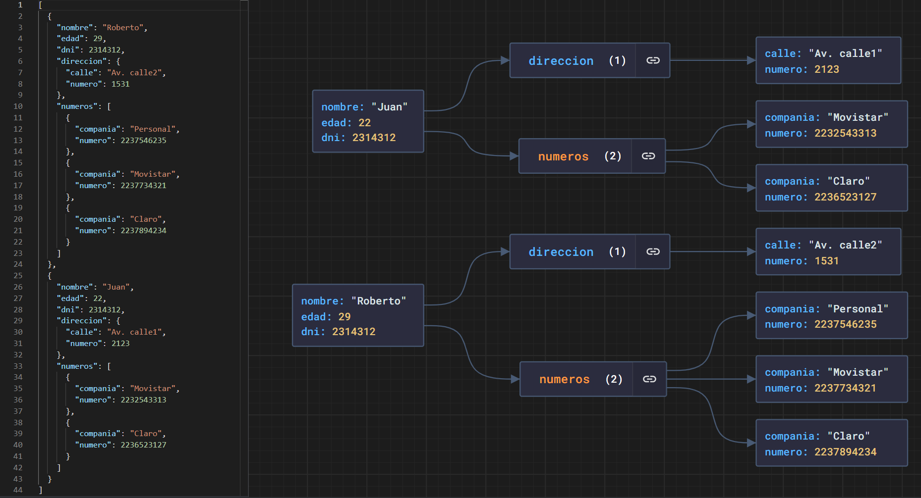

Slide 15
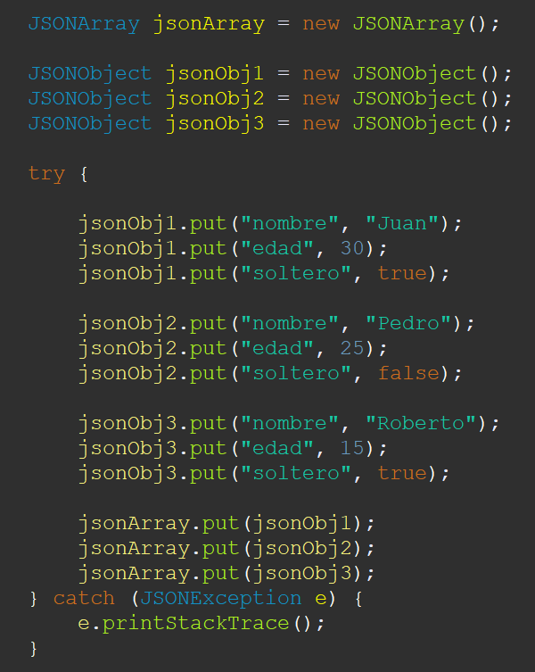
Escritura de datos en archivos JSON

Slide 16
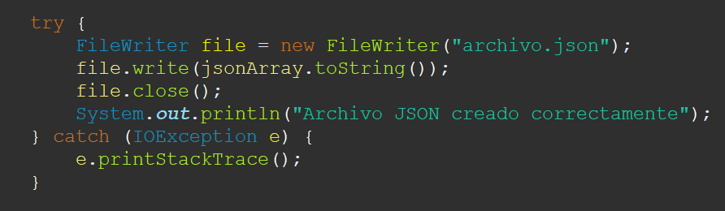
Creación de archivos JSON

Slide 17
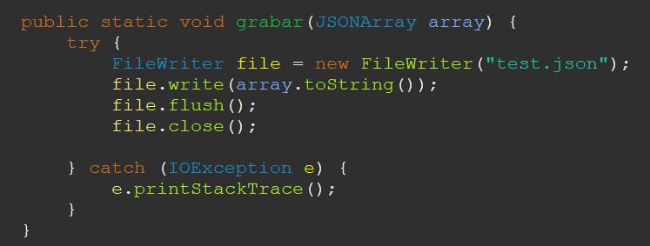
Crearemos un método estático en una clase para poder reutilizar el grabado de información .

Slide 18
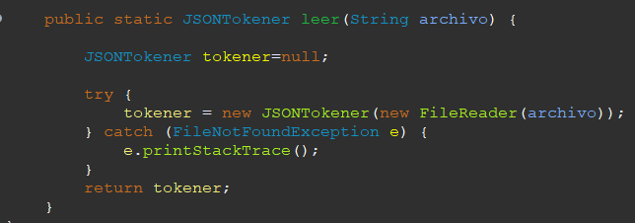
Lectura de archivos JSON en Java

Slide 19
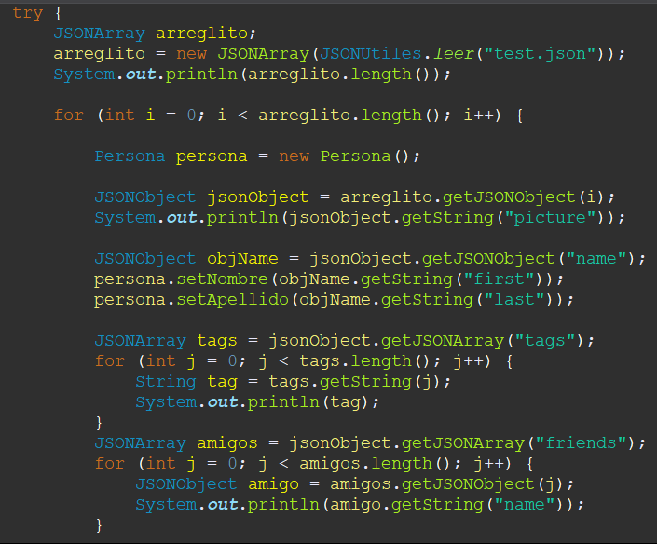
Lectura

Slide 20
Consideración:
Siempre debemos conocer la estructura
(no el contenido porque será variable, obvio)
de nuestro árbol JSON.
Tanto en archivos como webservices

Slide 21
Buenas prácticas con JSON
Evitar errores comunes:
Asegurarse de que la sintaxis del archivo JSON sea válida, esto significa que el archivo debe tener un formato de objeto JSON válido y estar bien estructurado.
Verificar que los valores en el archivo JSON sean del tipo correcto, como cadena, número o booleano, según lo que se espera en tu aplicación.
Asegurarse de que los nombres de las propiedades estén escritos correctamente y sean coherentes en todo el archivo JSON.

Slide 22
2. Estándares de codificación y convenciones de nomenclatura:
Utiliza nombres de propiedades descriptivos y consistentes en todo el archivo JSON, preferiblemente en minúsculas y separados por guiones bajos para facilitar la lectura.
Utiliza indentación para estructurar el archivo JSON, lo que lo hace más fácil de leer y de mantener.
Usa comillas dobles para los nombres de las propiedades y para los valores de cadena, ya que es el estándar aceptado en la mayoría de las bibliotecas JSON.

Slide 23
3. Consideraciones de seguridad:
Validar el archivo JSON antes de analizarlo para detectar y prevenir cualquier contenido malintencionado, ya que un archivo JSON mal formado puede ser utilizado para ejecutar ataques de inyección de código.
No confiar en la fuente del archivo JSON, ya que los datos pueden ser manipulados o alterados antes de ser guardados en el archivo.
Si estás trabajando con datos confidenciales, asegúrate de encriptar el archivo JSON y de protegerlo con medidas de seguridad adicionales, como autenticación y autorización.

Slide 24
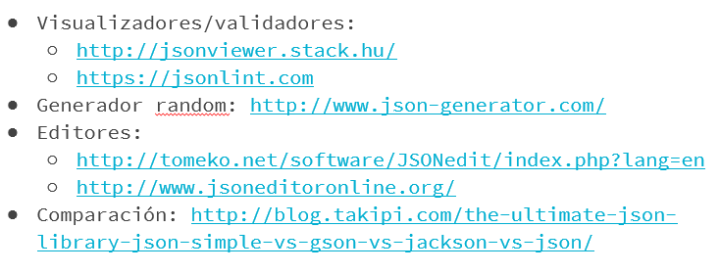
Links útiles:

Slide 25
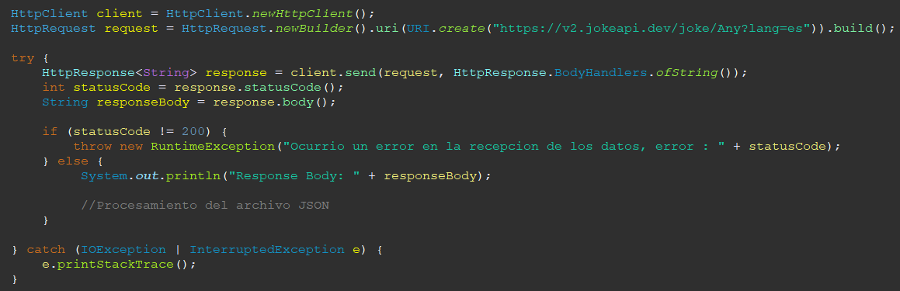
Consumir una API

Slide 26
APIs divertidas para practicar!!!
API Generadora de chistes: Joke API
API de tienda falsa: Fake Store API
API de pokemon: PokeAPI
API para predecir género Genderize IO
API para ver una lista de juegos free to play Free Games API
API para ver información del clima: Weather API
Más APIs interesantes: Lista de APIs públicas

